Slide 1


On the Concept Trustworthiness in Concept Bottleneck Models
Accepted by AAAI 2024
Notes:
概念瓶颈模型中的概念可信度

Slide 2

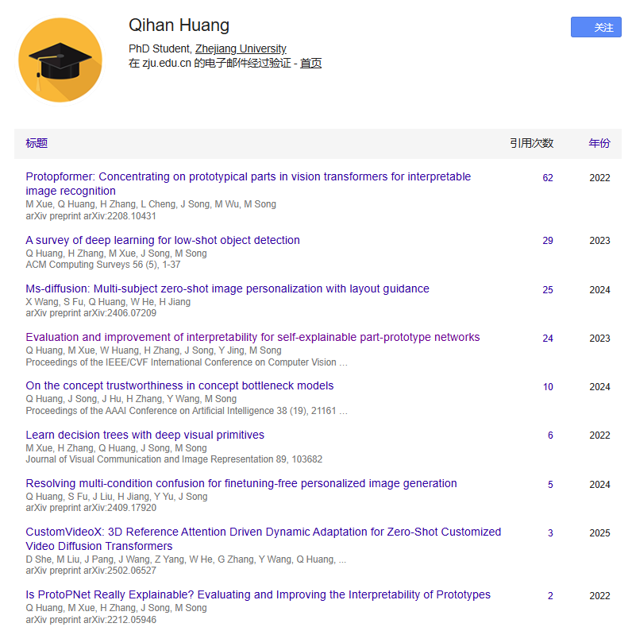
Authors
01
知行合一、经世致用
自强不息 厚德载物
Central South University
Notes:
浙江大学博士生，主要的研究方向是可解释性，具体一些就是原型网络

Slide 3
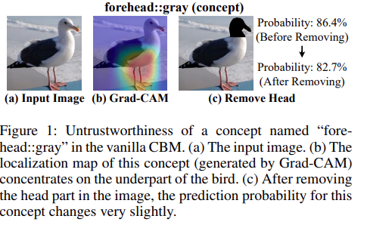
Authors
01
Motivation:
去解决概念模型的不可信问题：
1.模型用于判断概念的区域与真实的概念区域不符。
2.从特征到概念推理是不透明的。
知行合一、经世致用
自强不息 厚德载物
Central South University
Notes:
在原始 CBM 中，名为“额头::灰色”概念的不可信性。
(a) 输入图像：展示了包含目标对象（如鸟）的原始图片。
(b) 该概念的定位图（通过 Grad-CAM 生成）：定位图主要集中于鸟的下部区域，而非额头部分，表明模型对该概念的关注区域与人类直觉不一致。
(c) 移除图像头部后的结果：在移除了鸟的头部后，该概念的预测概率仅有非常微小的变化，进一步说明该概念的不可靠性和模型对无关区域的依赖。

Slide 4
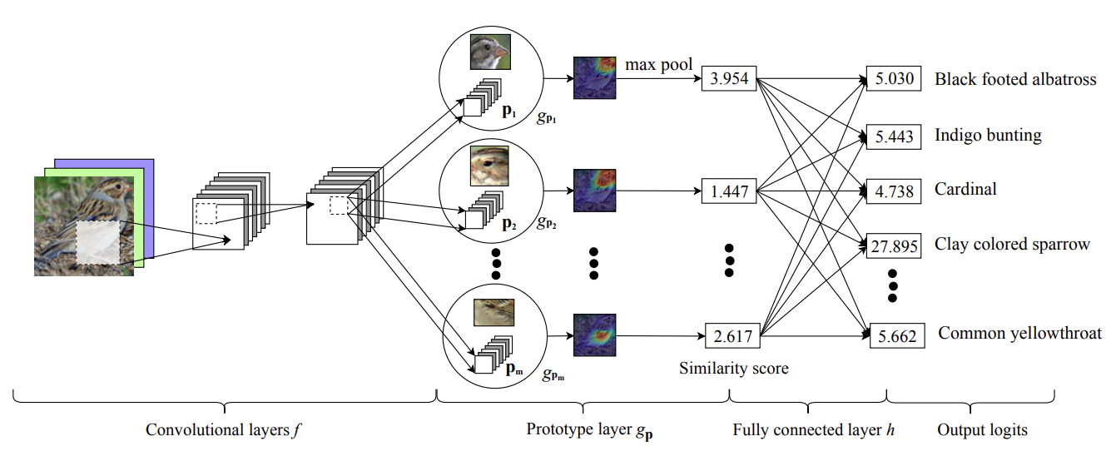
原型网络:
原型网络是一种提供区域性解释的内在可解释模型，它通过原型去得到模型关注的区域的激活图，并通过这些激活图的信息进行推理。
知行合一、经世致用
自强不息 厚德载物
Central South University

Slide 5
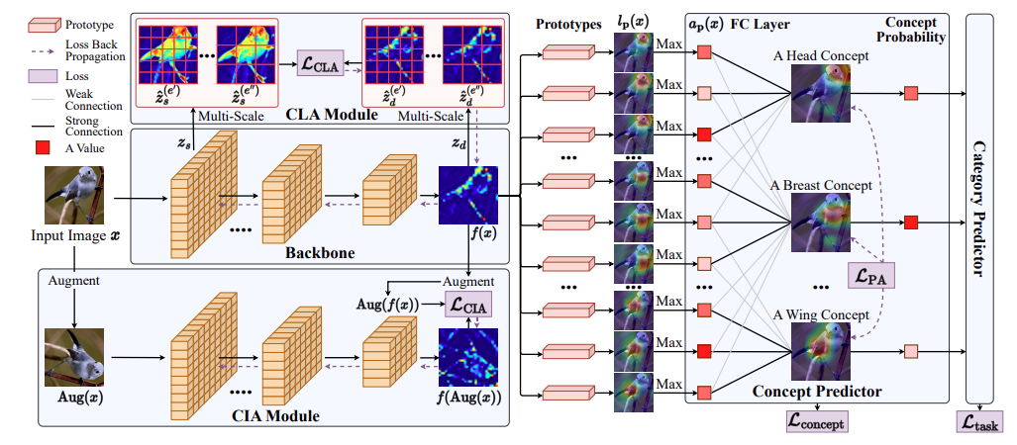
总体模型架构:
知行合一、经世致用
自强不息 厚德载物
Central South University
Notes:
作者提出的模型是基于原型网络进行的改进，主要分为三个部分：
跨层对齐模块（CLA）
跨图像对齐模块（CIA）
预测对齐模块（PA）

Slide 6
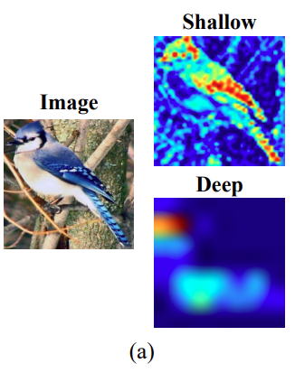
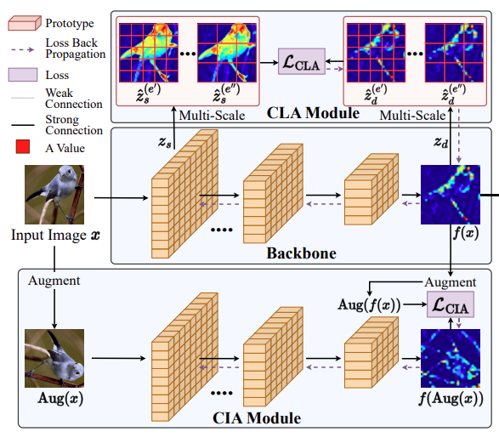
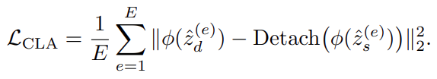
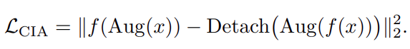
跨层对齐模块（CLA）和跨图像对齐模块（CIA）
知行合一、经世致用
自强不息 厚德载物
Central South University
Notes:
深层卷积层会丢失部分浅层卷积层中的空间信息，这会得到的激活图发生错位。
Fai 表示对成对元素计算相似度
Detach表示不进行梯度计算，这样只会改变深层神经网络的参数
，
e表示不同的尺度

Slide 7
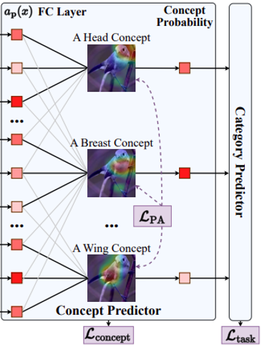
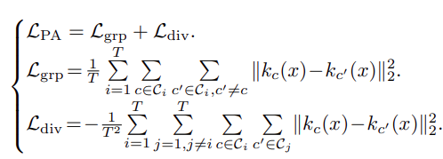
预测对齐模块（PA）
知行合一、经世致用
自强不息 厚德载物
Central South University
Notes:
预测对齐模块类似对比学习，k_c(x) 相当于概念c的激活图的重心，激活图每个像素的权重乘以相应的坐标。作者将概念分为T组，每一组的概念含义相近，比如将{红色羽毛，白色羽毛}化为一组，{红色肚皮，白色肚皮}化为一组。拉进同组重心，推远不同组重心。

Slide 8
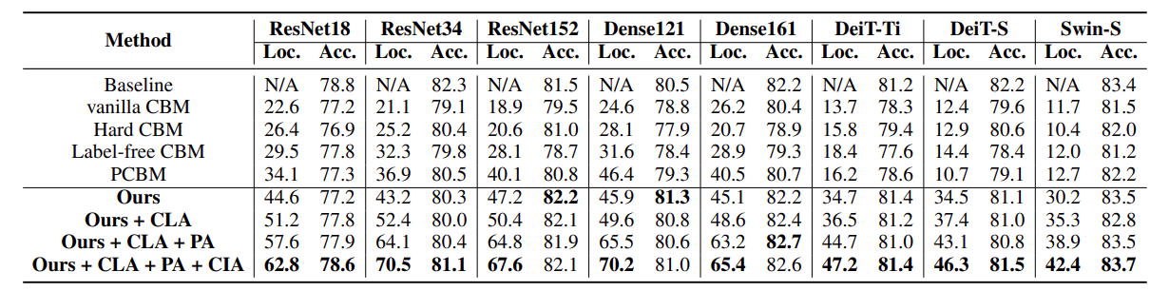
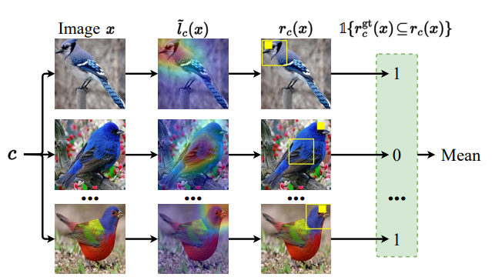
知行合一、经世致用
自强不息 厚德载物
Central South University
Notes:
Loc 这个指标用于衡量概念的可信度，如果概念激活图的重心位于实际概念区域的检测框内，则置一，否则置零

Slide 9
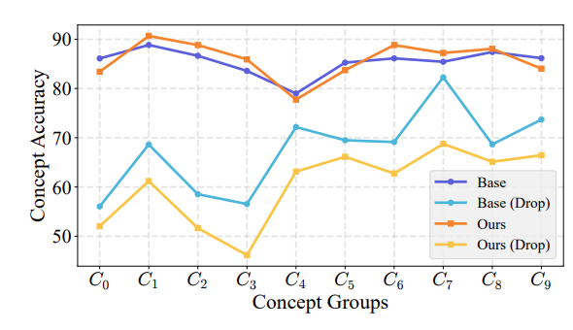
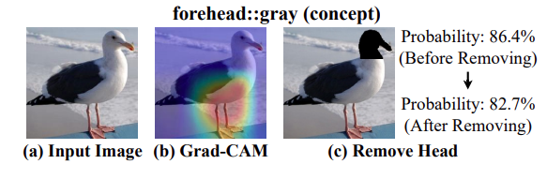
知行合一、经世致用
自强不息 厚德载物
Central South University

Slide 10
Separate and Conquer: Decoupling Co-occurrence via Decomposition and Representation for Weakly Supervised Semantic Segmentation
Accepted by CVPR 2024
Notes:
分而治之：通过对弱监督语义分割的分解与表示解耦共现问题

Slide 11
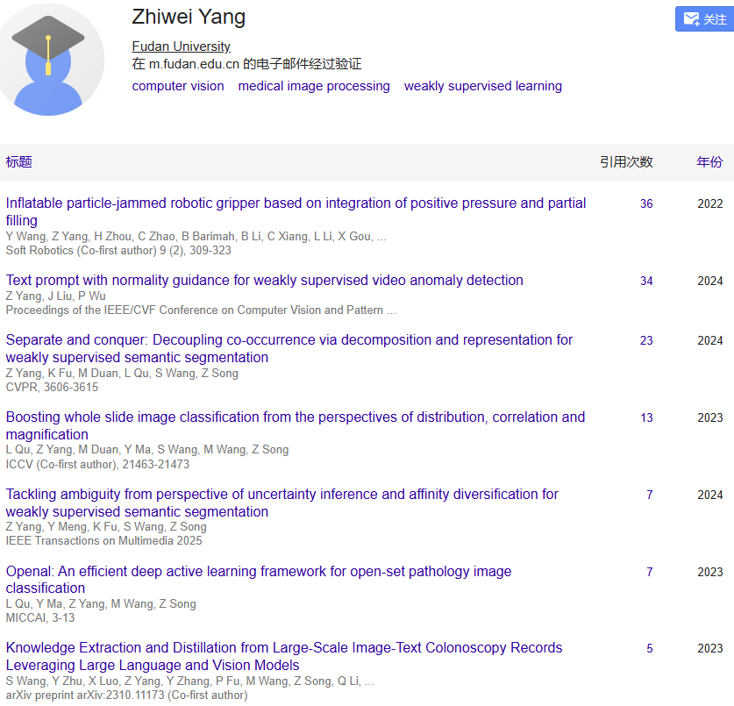
知行合一、经世致用
自强不息 厚德载物
Central South University
Notes:
本文一作，杨志伟，来自复旦大学，主要的研究方向是弱监督语义分割，知识蒸馏，今年又中了一篇关于弱监督语义分割的cvpr

Slide 12
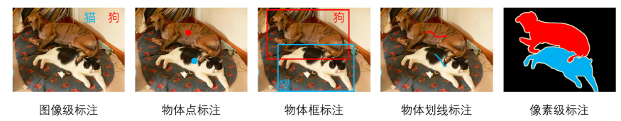
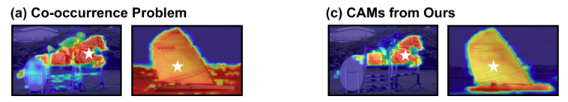
根据弱监督信号的形式，常见的弱监督语义分割可分为以下四类：
① 图像级标注：仅标注图像中相关物体所属的类别，是最简单的标注；
② 物体点标注：标注各个物体上某一点，以及相应类别；
③ 物体框标注：标注各个物体所在的矩形框，以及相应类别；
④ 物体划线标注：在各个物体上划一条线，以及相应类别。
弱监督语义分割中的共现问题：
知行合一、经世致用
自强不息 厚德载物
Central South University
Notes:
（a）人和马，帆船和大海 总是同时出现 导致模型出现错误的分割

Slide 13
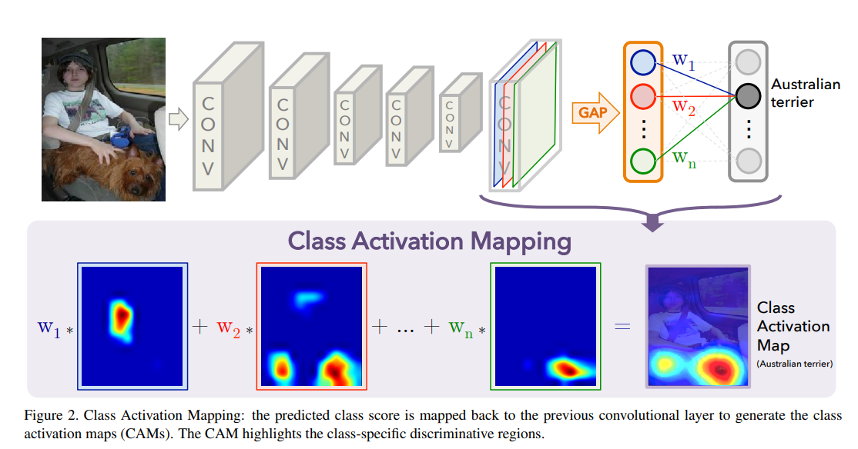
知行合一、经世致用
自强不息 厚德载物
Central South University
Notes:
CAM 利用最后一层卷积层来生成激活图
1.为分类任务提供可解释性
2.利用CAM作为原始的种子，进行弱监督语义分割或弱监督定位。

Slide 14
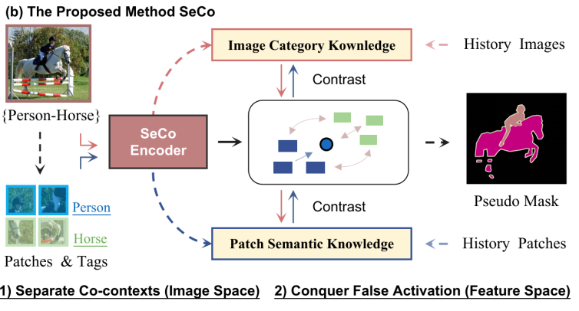
知行合一、经世致用
自强不息 厚德载物
Central South University
Notes:
为了解决共现问题，作者提出了一种单阶段框架 SeCo，该框架以“分而治之”的方式解决了共现问题，且无需外部监督。它首先在图像空间中分离共现上下文，然后在特征空间中消除错误激活。

Slide 15
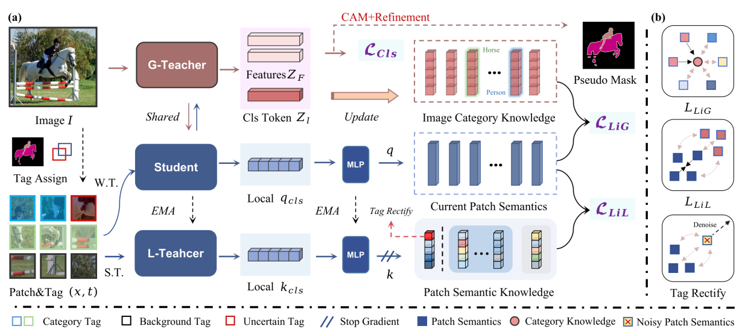
总体模型架构:
知行合一、经世致用
自强不息 厚德载物
Central South University
Notes:
该模型分为三个部分，全局教师模型，学生模型，局部教师模型。
全局教师（G-Teacher）：用于提取图片类别知识。
学生模型（student）：用于提取patch 语义
局部教师（L-Teacher）：本地教师负责存储所有历史补丁及其类别标签，并从中概括出补丁语义知识。

Slide 16
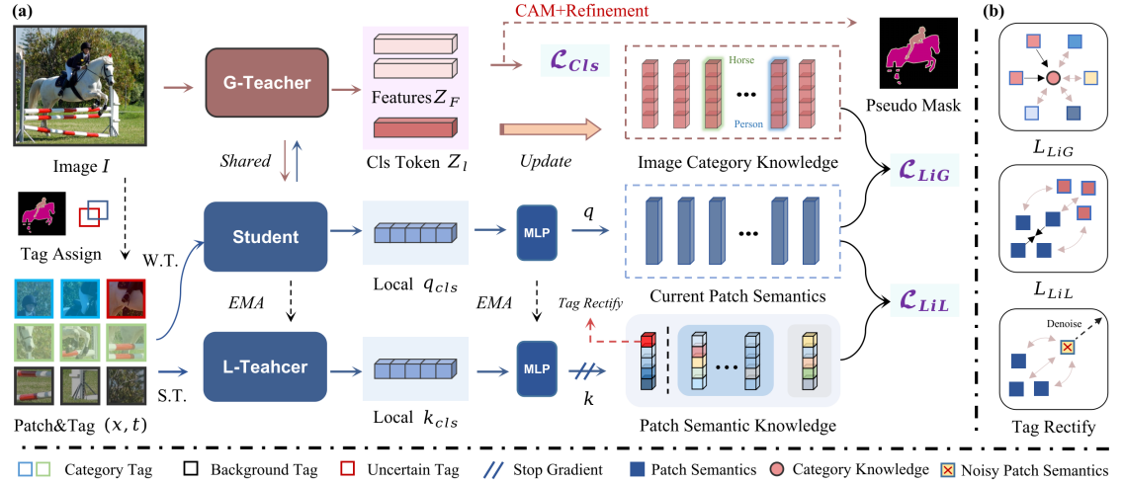
分离共现上下文
知行合一、经世致用
自强不息 厚德载物
Central South University
Notes:
先训练一个分类模型（即全局教师模型），再利用CAM生成伪掩码，再利用掩码来指导每个patch 的分类，patch 的标签可以分为三种，第一种就是该patch有具体的类别，第二种就是该patch是背景，第三种就是无法区分。

Slide 17
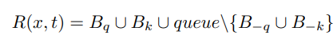
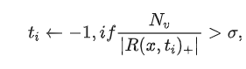
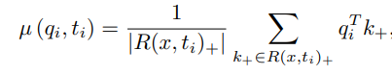
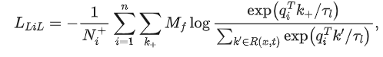
解决错误的激活
知行合一、经世致用
自强不息 厚德载物
Central South University
Notes:
如果两个patch 是共现patch 那么那他们的标签应该是同一类，但是被错误标记的patch与真正正patch之间特征的平均相似度低于真正正样本之间的平均相似度。
是作者设计了一个记忆池，用于保存先前patch，将新加入的patch与同类别的历史patch 计算相似度，并与同类别的历史patch 之间平均相似度进行比较。如果低于某一阈值，则将其设为噪声标签。
损失函数只拉近同一类的

Slide 18
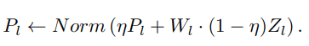
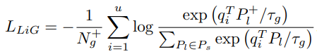
解决错误的激活
知行合一、经世致用
自强不息 厚德载物
Central South University
Notes:
作者构建了一个全局教师，以动态地从整张图像中提取类别知识。图像分解可能会破坏图像块的语义上下文，而全局CAM缺乏局部细节，作者训练了教师和学生并共享编码器，以促进局部和全局语义之间的知识交流。
为了减少共现对象带来的噪声并全面概括知识，作者提出了一种自适应更新策略，以收集整个数据集中的所有语义。
简单地将一个图像块的两个视图视为正样本对，并不足以学习共上下文之间的差异。为此，作者提出了一种类别标签池（category tag pool），当前带有标签的查询嵌入和关键嵌入分别记作 Bq和 Bk ，用于匹配记忆库并引导共类别之间的对比
为了促进共现类别之间的差异，仅将共现类别视为负样本对，而同一类别内的语义视为正样本对。因此，多样性比较在过滤后的局部语义和具有出现类别的知识之间进行，其中是图像块的数量。图像块语义与类别原型之间的对比通过以下公式实现

Slide 19
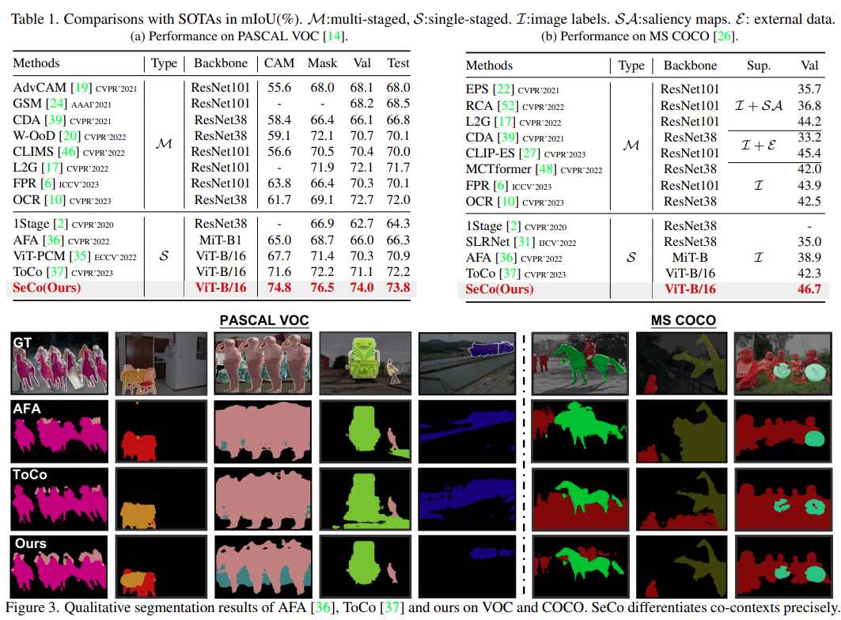
知行合一、经世致用
自强不息 厚德载物
Central South University

